Slide 1

Μαθαίνω Ελληνικά
18. Πληθυντικός
Δρ Ελένη Χαραλάμπους
www.e-charalambous.com

Slide 2


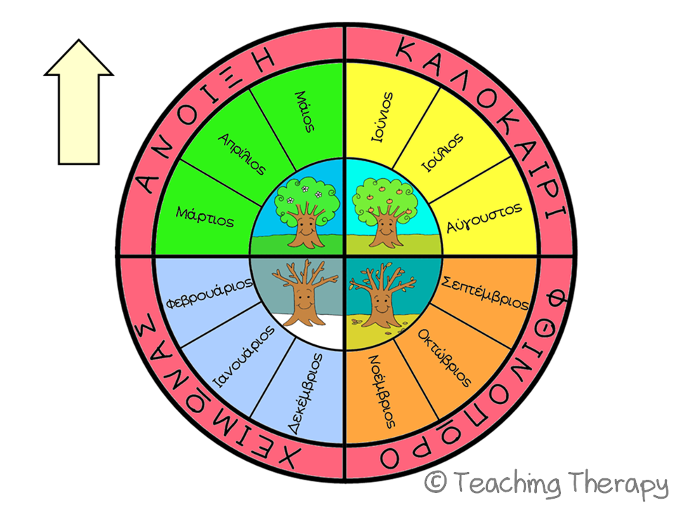
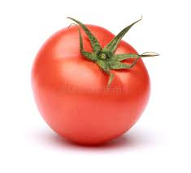

Ημερομηνία :
ντομάτα
ντομάτες
δέντρο
δέντρα
μολύβι
μολύβια

Slide 3
Σήμερα είναι ______, __ Νοεμβρίου 2025 (__/11/2025).Τώρα είμαστε στο φθινόπωρο.

Slide 4



Slide 5
Ακούω & Συμπληρώνω
_ ντομάτ_
ο_ ντομάτ__
τ_ δέντρ_
τ_ δέντρ_
τ_ μολύβ_
τ_ μολύβι_

Slide 6
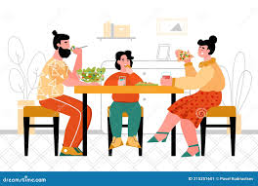

Γιατί δεν τρώτε;
Εγώ δεν πεινάω. Θέλω ένα κομμάτι πίτσα.
Εγώ θέλω δύο κομμάτια πίτσα.

Slide 7

Ξέχασα την τσάντα μου. Θέλω ένα τετράδιο.
Πάρε δύο τετράδια. Είμαστε φίλοι. Τα δικά μου είναι και δικά σου.

Slide 8

Κλείστε τους υπολογιστές. Καλό διάλειμμα!
Κυρία Αλίκη, θα κτυπήσει το κουδούνι σε ένα λεπτό.

Slide 9
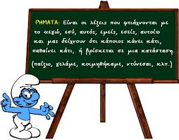
Πληθυντικός

Slide 10

ΕΝΙΚΟΣ
ΑΡΙΘΜΟΣ
ΠΛΗΘΥΝΤΙΚΟΣ
ΑΡΙΘΜΟΣ
Ο υπολογιστής

Slide 11
ΕΝΙΚΟΣ
ΑΡΙΘΜΟΣ
ΠΛΗΘΥΝΤΙΚΟΣ
ΑΡΙΘΜΟΣ
Ο υπολογιστής
Οι υπολογιστές

Slide 12
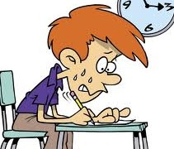
ΕΝΙΚΟΣ
ΑΡΙΘΜΟΣ
ΠΛΗΘΥΝΤΙΚΟΣ
ΑΡΙΘΜΟΣ
Ο μαθητής

Slide 13
ΕΝΙΚΟΣ
ΑΡΙΘΜΟΣ
ΠΛΗΘΥΝΤΙΚΟΣ
ΑΡΙΘΜΟΣ
Ο μαθητής
Οι μαθητές

Slide 14
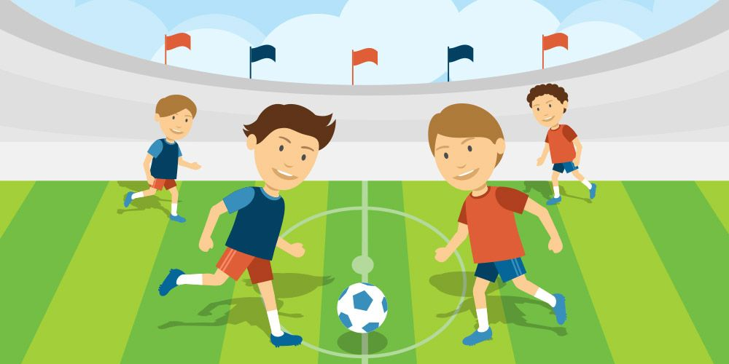
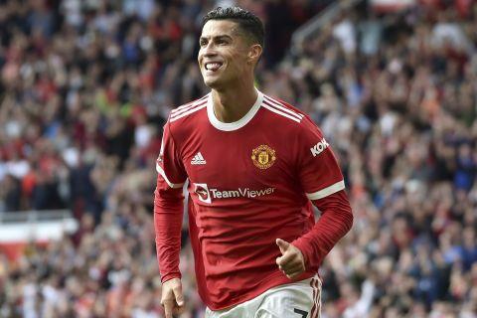
ΕΝΙΚΟΣ
ΑΡΙΘΜΟΣ
ΠΛΗΘΥΝΤΙΚΟΣ
ΑΡΙΘΜΟΣ
Ο αγώνας

Slide 15
ΕΝΙΚΟΣ
ΑΡΙΘΜΟΣ
ΠΛΗΘΥΝΤΙΚΟΣ
ΑΡΙΘΜΟΣ
Ο αγώνας
Οι αγώνες

Slide 16


ΕΝΙΚΟΣ
ΑΡΙΘΜΟΣ
ΠΛΗΘΥΝΤΙΚΟΣ
ΑΡΙΘΜΟΣ
Ο δρόμος

Slide 17
ΕΝΙΚΟΣ
ΑΡΙΘΜΟΣ
ΠΛΗΘΥΝΤΙΚΟΣ
ΑΡΙΘΜΟΣ
Ο δρόμος
Οι δρόμοι

Slide 18
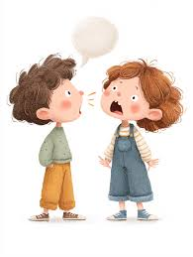
Το κατάλαβες;
Όχι, δεν το κατάλαβα.
Πάμε ξανά μαζί!

Slide 19
ΕΝΙΚΟΣ
ΑΡΙΘΜΟΣ
ΠΛΗΘΥΝΤΙΚΟΣ
ΑΡΙΘΜΟΣ
Ο φοιτητής
Ο χορός
Ο άντρας
Ο αδερφός

Slide 20
ΕΝΙΚΟΣ
ΑΡΙΘΜΟΣ
ΠΛΗΘΥΝΤΙΚΟΣ
ΑΡΙΘΜΟΣ
Ο φοιτητής
Ο χορός
Ο άντρας
Ο αδερφός
Οι φοιτητές
Οι χοροί
Οι άντρες
Οι αδερφοί

Slide 21
ΕΝΙΚΟΣ
ΑΡΙΘΜΟΣ
ΠΛΗΘΥΝΤΙΚΟΣ
ΑΡΙΘΜΟΣ
Η φίλη
Οι φίλες
Η καρεκλά
Οι καρέκλες

Slide 22
ΕΝΙΚΟΣ
ΑΡΙΘΜΟΣ
ΠΛΗΘΥΝΤΙΚΟΣ
ΑΡΙΘΜΟΣ
Η μέρα
Η οικογένεια
Η κόρη
Η τράπεζα
Οι μέρες
Οι οικογένειες
Οι κόρες
Οι τράπεζες

Slide 23
ΕΝΙΚΟΣ
ΑΡΙΘΜΟΣ
ΠΛΗΘΥΝΤΙΚΟΣ
ΑΡΙΘΜΟΣ
Το παιχνίδι
Τα παιχνίδια
Το βιβλίο
Τα βιβλία
Το μάθημα
Τα μαθήματα

Slide 24
ΕΝΙΚΟΣ
ΑΡΙΘΜΟΣ
ΠΛΗΘΥΝΤΙΚΟΣ
ΑΡΙΘΜΟΣ
Το σχολείο
Το παιδί
Τα σχολεία
Τα παιδιά

Slide 25
ΕΝΙΚΟΣ
ΑΡΙΘΜΟΣ
ΠΛΗΘΥΝΤΙΚΟΣ
ΑΡΙΘΜΟΣ
Ο καθηγητής
Η δασκάλα
Οι καθηγητές
Οι δασκάλές

Slide 26

Ναι, το κατάλαβα.
Το κατάλαβες;
Πάμε να δημιουργήσουμε τον κανόνα!

Slide 27
ενικός
-ος ⇨
-ες ⇨
-ας ⇨
-ης ⇨
-α ⇨
-η ⇨
-ο ⇨
-ι ⇨
-μα ⇨
Πληθυντικός
-ας ⇨
-ης ⇨
-α ⇨
-η ⇨
-ο ⇨
-ι ⇨
-μα ⇨

Slide 28

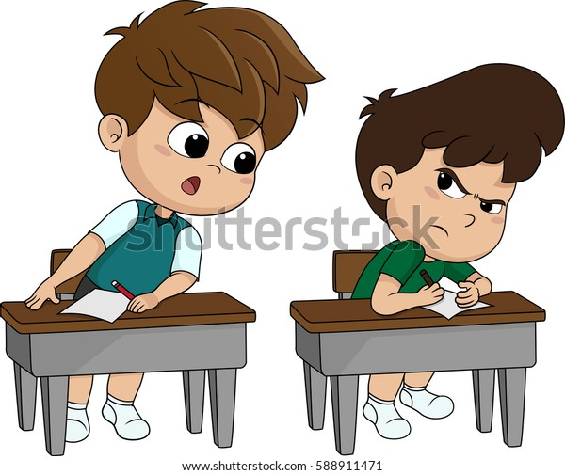
Μας αρέσει τα σουβλάκια.
Μηνάς
Κύπρος

Slide 29
Αυτή η καθηγήτριες είναι καλή.
Μηνάς
Κύπρος

Slide 30
Αυτές οι καθηγήτρια είναι καλές.
Μηνάς
Κύπρος

Slide 31
Μου αρέσουν το σουβλάκι.
Μηνάς
Κύπρος

Slide 32
Αυτοί είναι ο καθηγητής μας.
Μηνάς
Κύπρος

Slide 33
Αυτό το αγάλματα είναι παλιό.
Μηνάς
Κύπρος

Slide 34
Αυτά τα άγαλμα είναι παλιά.
Μηνάς
Κύπρος

Slide 35
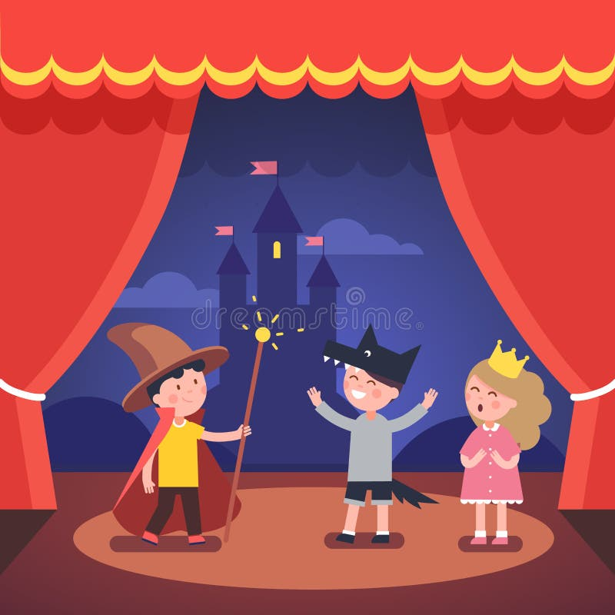

Slide 36


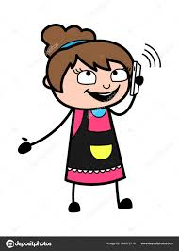
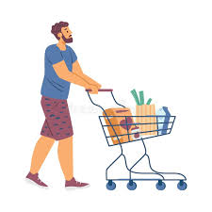
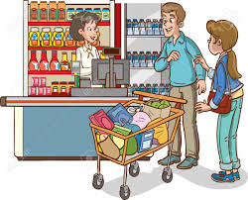
σπίτι
παιδί
Θα πάμε εκδρομή αύριο. Θέλω 3 ________ 4 ________ και 2_________.
Εντάξει, αγάπη μου.
γονείς
υπεραγορά

Slide 37


Slide 38
ΟΥΣΙΑΣΤΙΚΑ - NOUNS
ΑΡΣΕΝΙΚΑ masculine
ΘΗΛYΚΑ feminine
ΟΥΔΕΤΕΡΑ neutral
ο άντρας
ο πίνακας
ο εργάτης
ο μαθητής
ο ήλιος
ο δάσκαλος
ο δρόμος
ο άνθρωπος
η γυναίκα
η τσάντα
η μητέρα
η πόλη
η τάξη
η είσοδος
η έξοδος
η παράγραφος
το νερό
το αυτοκίνητο
το διαβατήριο
το δωμάτιο
το εισιτήριο
το κορίτσι
το αγόρι
το σπίτι

Slide 39
ΟΥΣΙΑΣΤΙΚΑ - NOUNS
ΑΡΣΕΝΙΚΑ masculine
ΘΗΛYΚΑ feminine
ΟΥΔΕΤΕΡΑ neutral
ο άντρας man
ο πίνακας white board
ο εργάτης worker
ο μαθητής student
ο ήλιος sun
ο δάσκαλος teacher
ο δρόμος road
ο άνθρωπος human
η γυναίκα woman
η τσάντα bag
η μητέρα mother
η πόλη city
η τάξη classroom
η είσοδος entrance
η έξοδος exit
η παράγραφος paragraph
το νερό water
το αυτοκίνητο car
το διαβατήριο passport
το δωμάτιο room
το εισιτήριο ticket
το κορίτσι girl
το αγόρι boy
το σπίτι home

Slide 40
ΟΥΣΙΑΣΤΙΚΑ - NOUNS
Plural - Πληθυντικός
ΑΡΣΕΝΙΚΑ masculine
ΘΗΛΥΚΑ feminine
ΟΥΔΕΤΕΡΑ neutral
οι άντρες
οι πίνακες
οι εργάτες
οι μαθητές
οι ήλιοι
οι δάσκαλοι
οι δρόμοι
οι άνθρωποι
οι γυναίκες
οι τσάντες
οι μητέρες
οι πόλεις
οι τάξεις
οι είσοδοι
οι έξοδοι
οι παράγραφοι
τα νερά
τα αυτοκίνητα
τα διαβατήρια
τα δωμάτια
τα εισιτήρια
τα κορίτσια
τα αγόρια
τα σπίτια

Slide 41
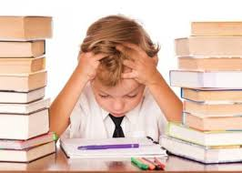
Εργασία στο σπίτι!

Slide 42
Έχω τρία ______________.(το μολύβι)
Έχω πέντε ____________. (το παιδί)
Έχω τρεις _____________. (ο μαθητής)
Έχω τέσσερις __________. (ο καθηγητής)
Περιμένουν οκτώ __________. (ο άνθρωπος)

Slide 43

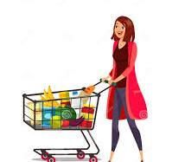
Δημιουργία λίστας για ψώνια!

Slide 44

www.e-charalambous.com

Slide 45

Διάλειμμα
Διάλειμμα
Διάλειμμα
Διάλειμμα
Διάλειμμα

